Slide 1
МБУ «Централизованная клубная система» м.р. Приволжский
Чудо-глина –инклюзивная гончарная мастерская

Slide 2
Цель проекта: Расширение и систематизация знаний об использовании глины, о подготовке к работе с глиной и техниках, используемых при лепке из глины.
Задачи проекта:
1. Создать необходимые условия для включения ребенка с ОВЗ в процесс творчества
2. Привить полезные трудовые навыки,которые в дальнейшем пригодятся детям с ограниченными возможностями здоровья в жизни.
3. Способствовать развитию логического мышления,творческого воображения,эстетического отношения к предметам народно-прикладного искусства.
4. Активизировать тактильные ощущения у детей с ограниченными возможностями здоровья

Slide 3
Результаты проекта
Количественные:
Создание гончарной мастерской. Не менее 20 детей с ОВЗ освоили технику глинотерапии, проведено более 20 занятий в гончарной мастерской, выпустили 4-х онлайн мастер-класса, опубликовали более 3 статей о ходе реализации проекта. Создано более 50 декоративных глиняных игрушек.
Качественные:
1. Улучшилась моторика рук у всех участников проекта(100%).
2. Снизилась агрессивность и снято нервное напряжение, вызванного страхами и негативными эмоциями
3. В результате проекта открылась первая бесплатная гончарная мастерская для детей с ограниченными возможностями. Мастер – классы мастерской позволяют освоить основные навыки работы с глиной: лепка, роспись и обжиг.
4. Проект заключается не только в открытие творческой мастерской, но и в дальнейшем расширении услуг нового вида деятельности, связанного с расширением и пропаганды ремесленных традиций.
5. Не менее 75% детей посетили занятия по гончарному мастерству,
6. Проведено анкетировано 100% родителей на предмет положительного влияния работы с глиной на психоэмоциональное состояние детей.
7. Три педагога приняли участие в открытом мастер-классе по гончарному ремеслу.

Slide 4
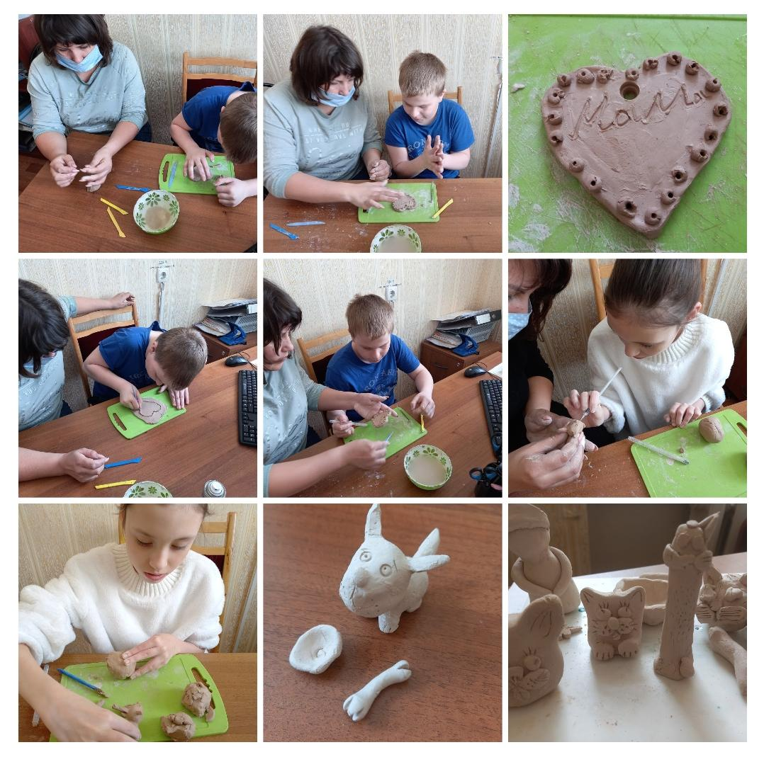
Групповая работа

Slide 5
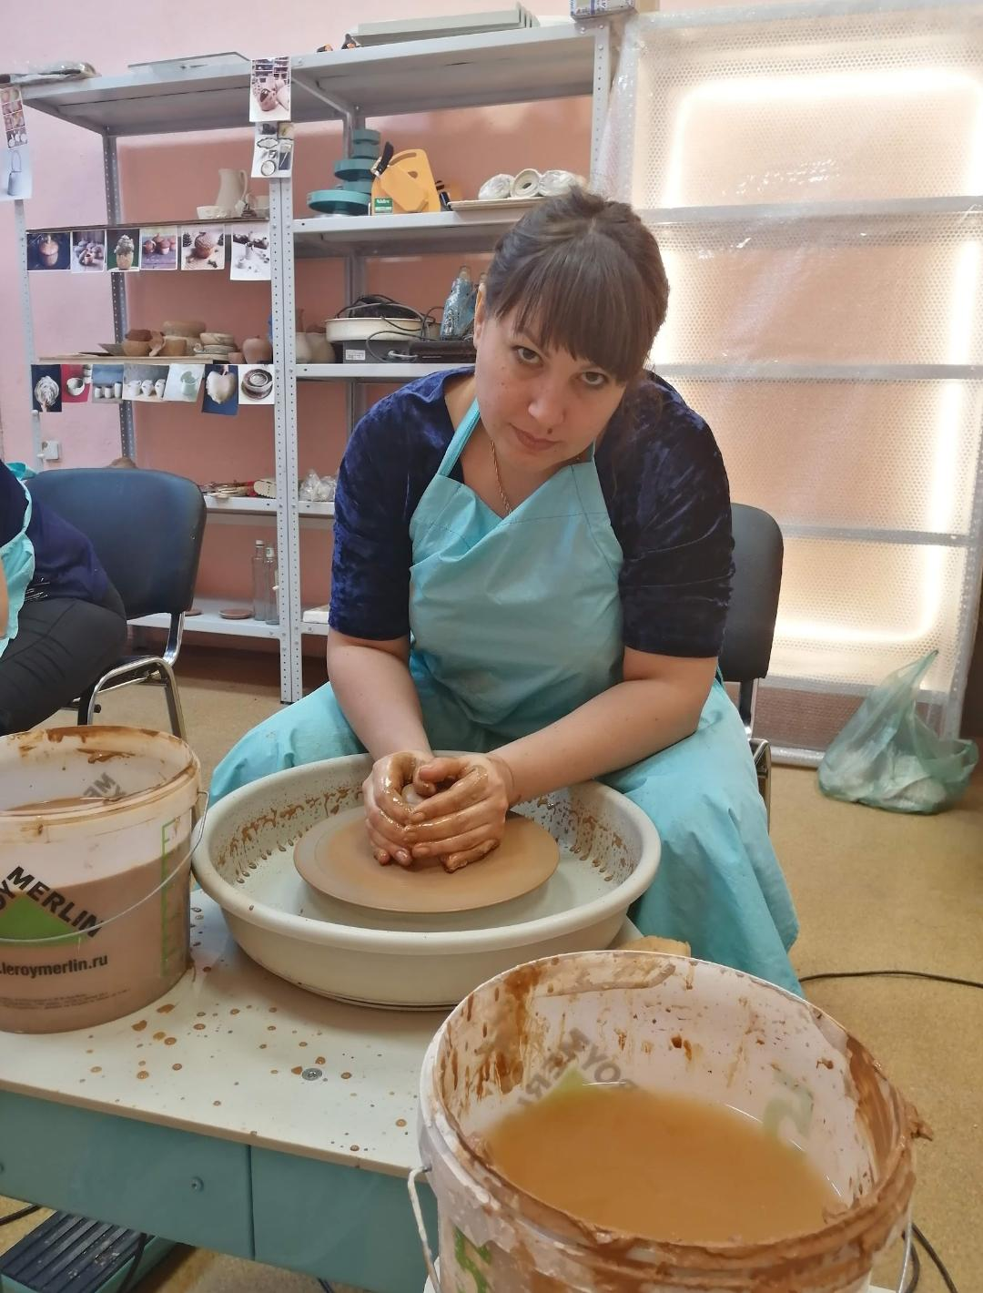
Руководитель кружка
Штыкова Е.С.
проходит обучение

Slide 6
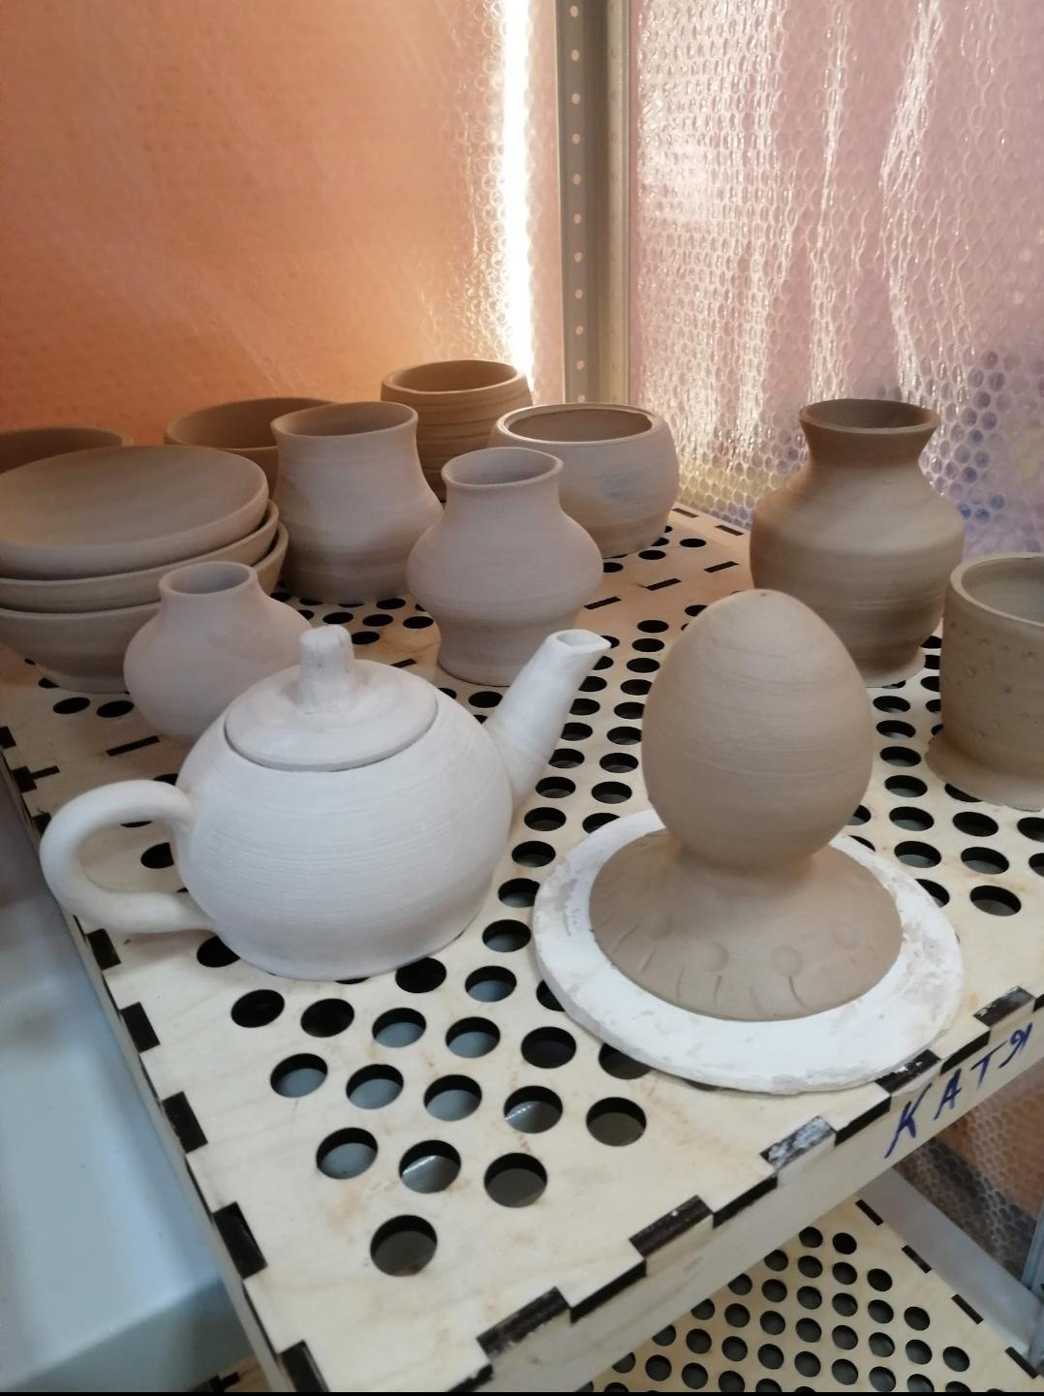
глиняные изделия на сушке

Slide 7
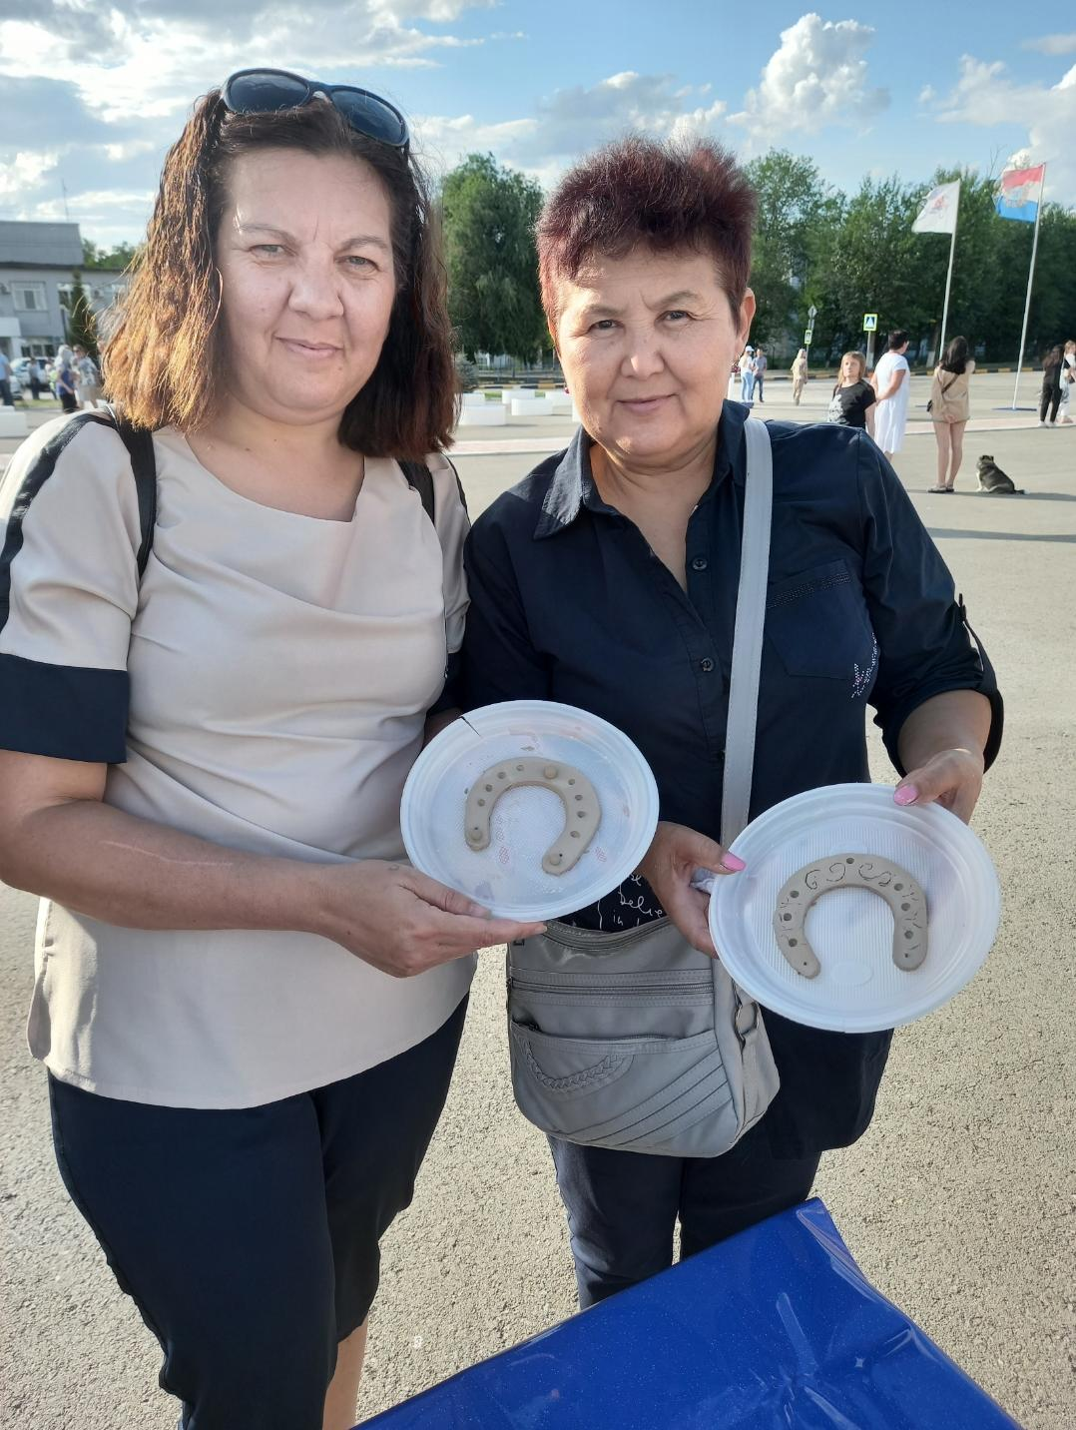
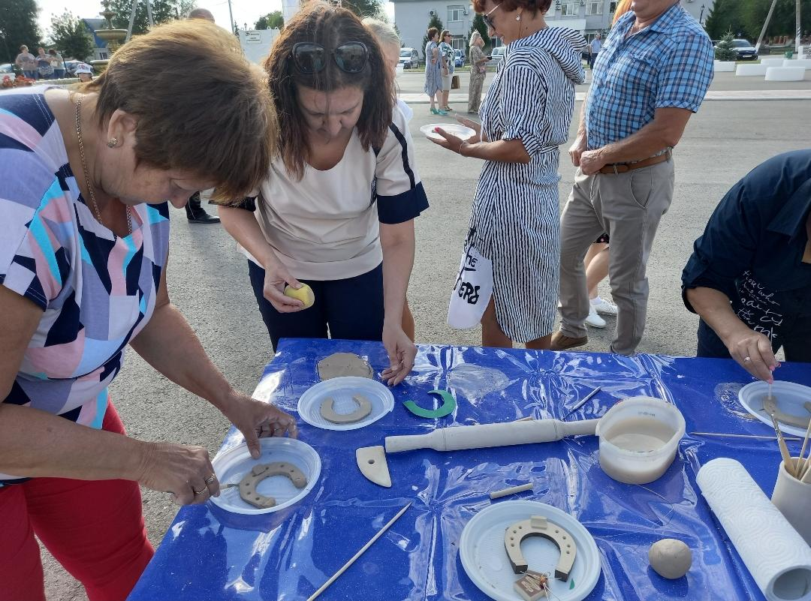
открытый мастер-класс по изготовлению глиняной подковы

Slide 8
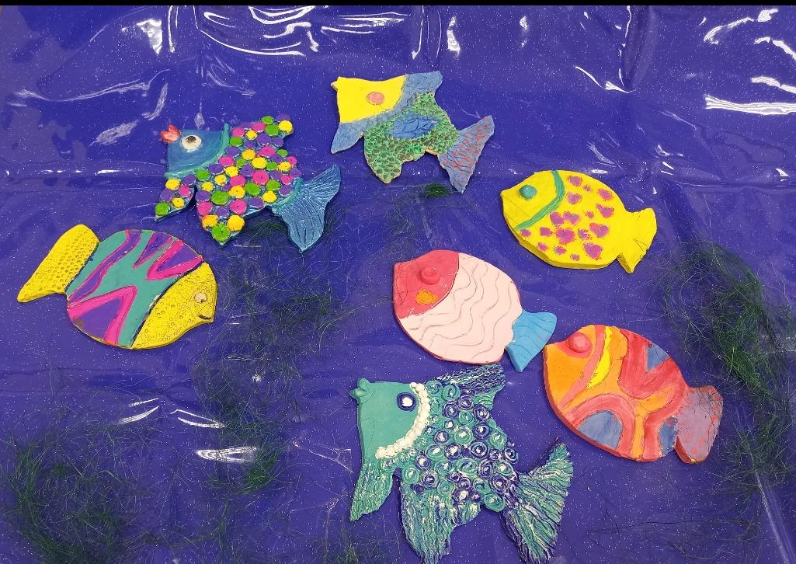
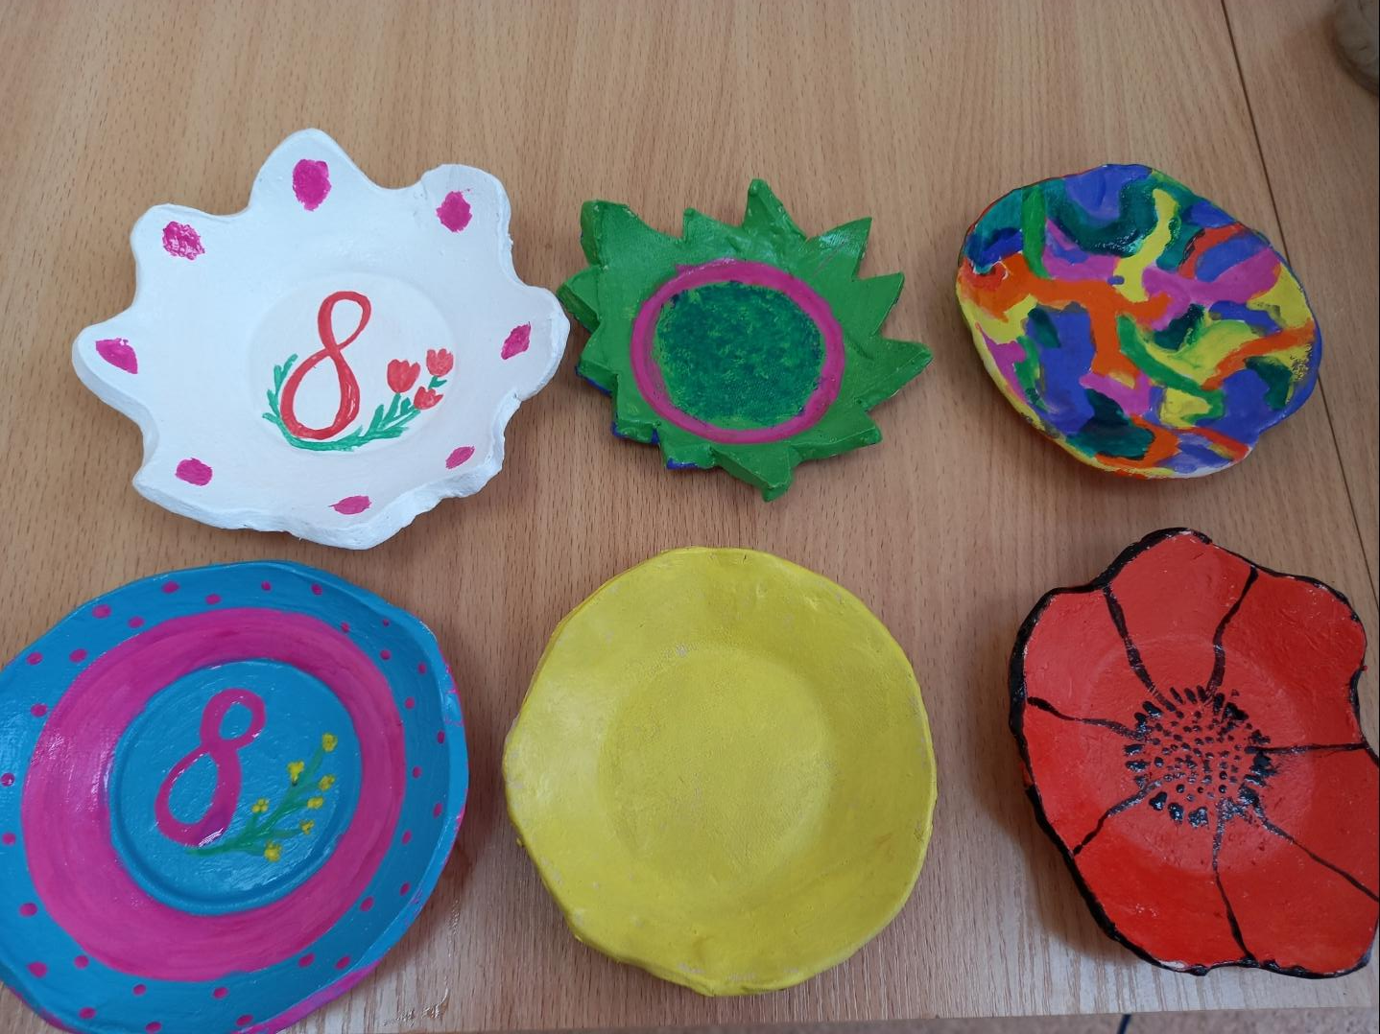
готовые работы наших ребят

Slide 9
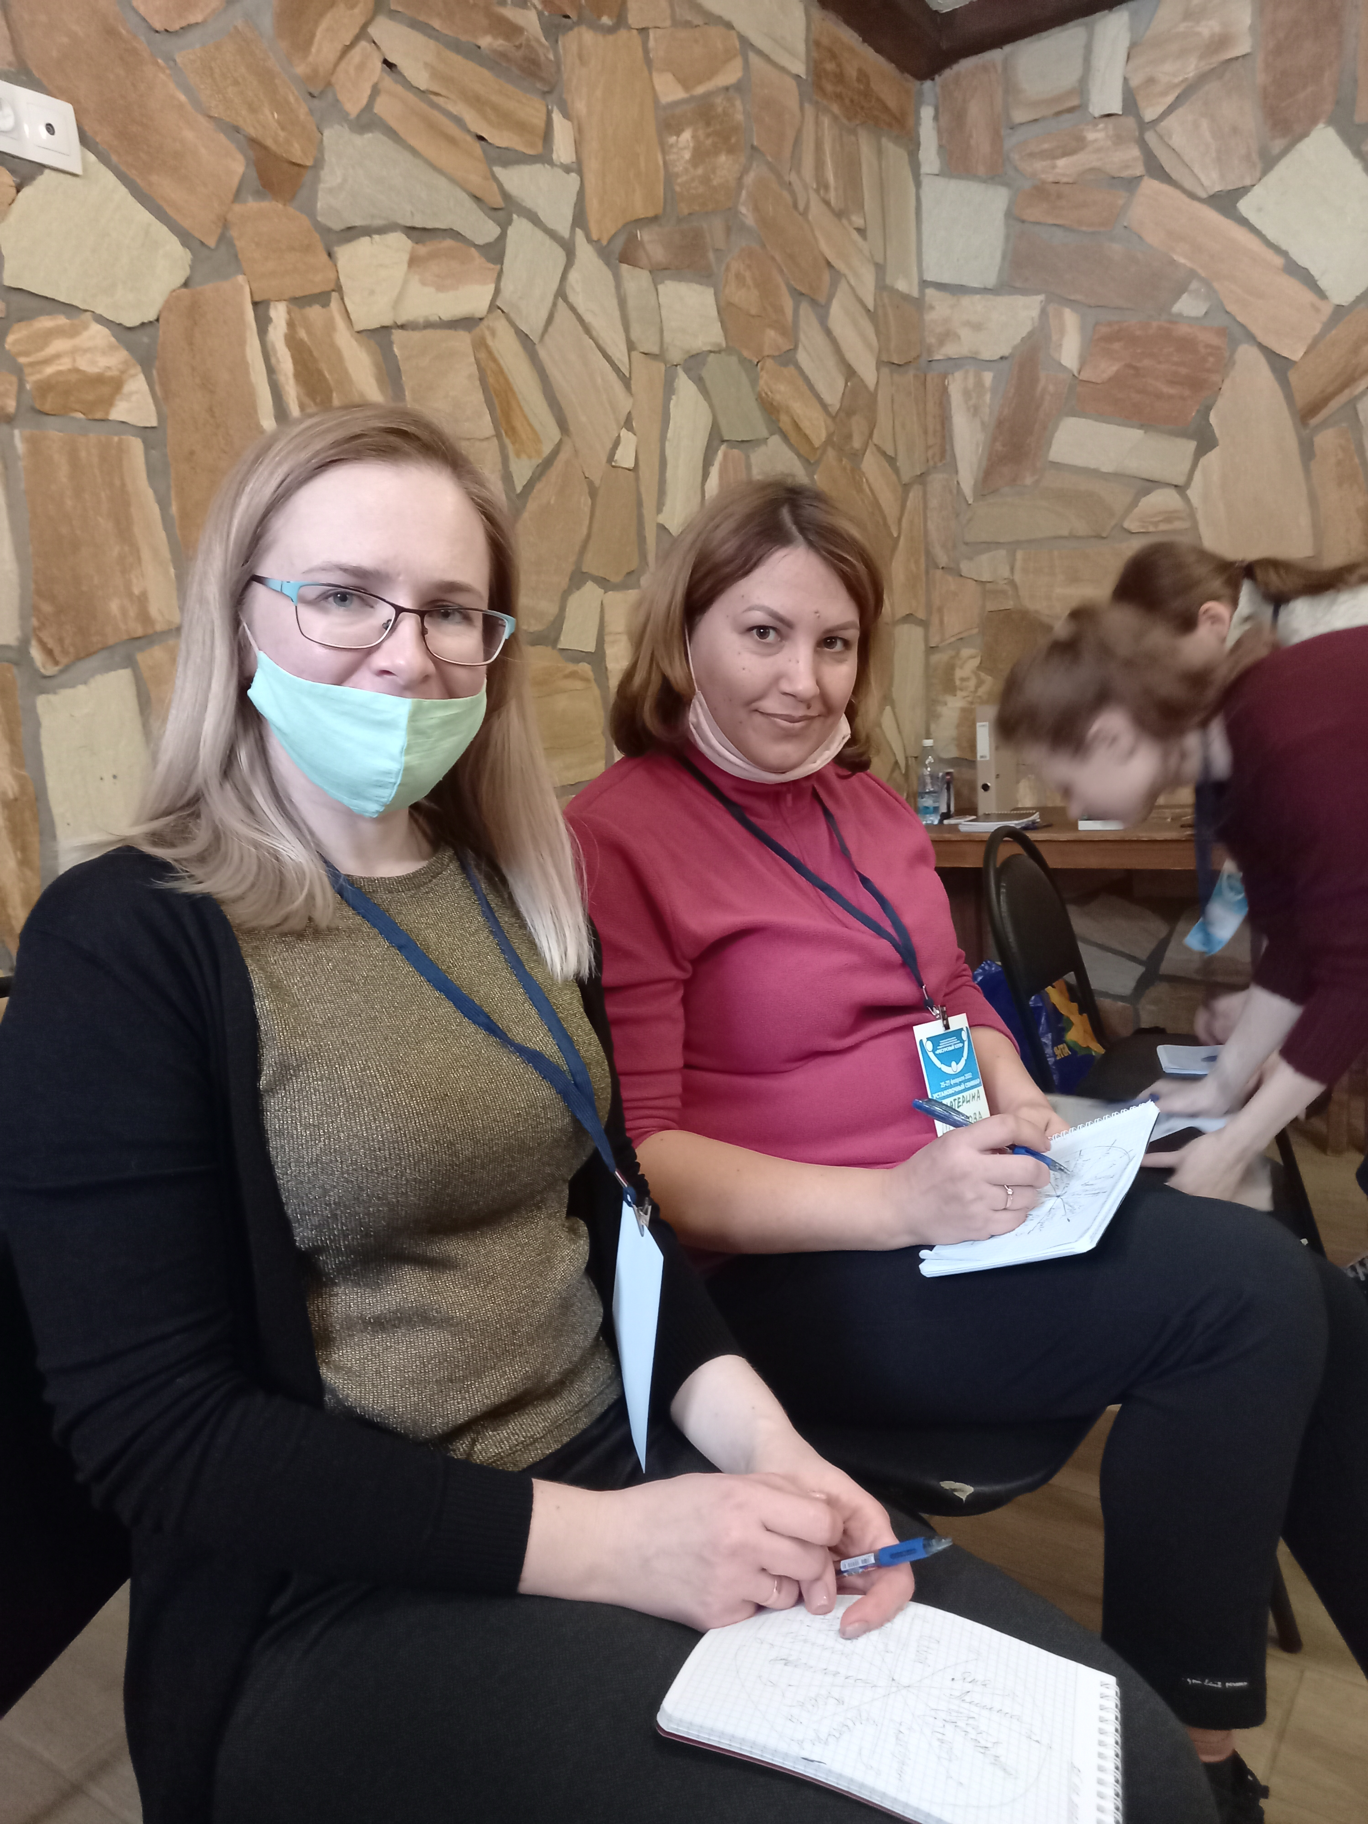
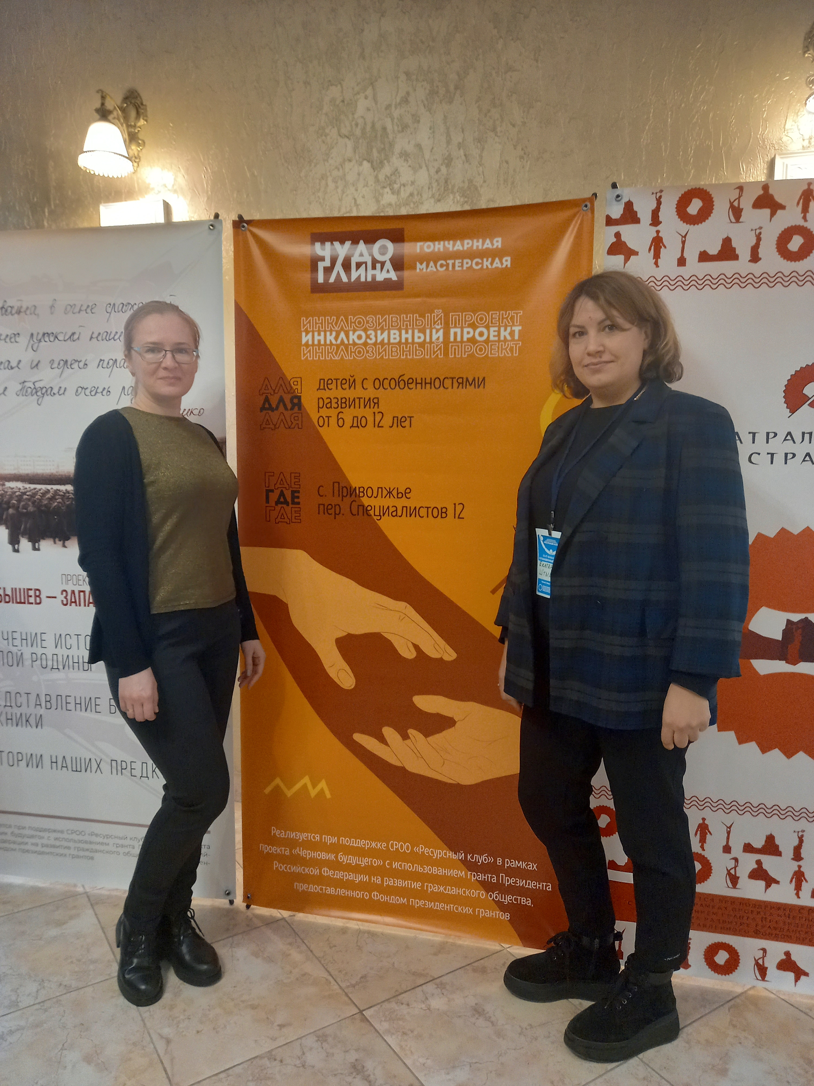
педагоги проходят обучение

Slide 10
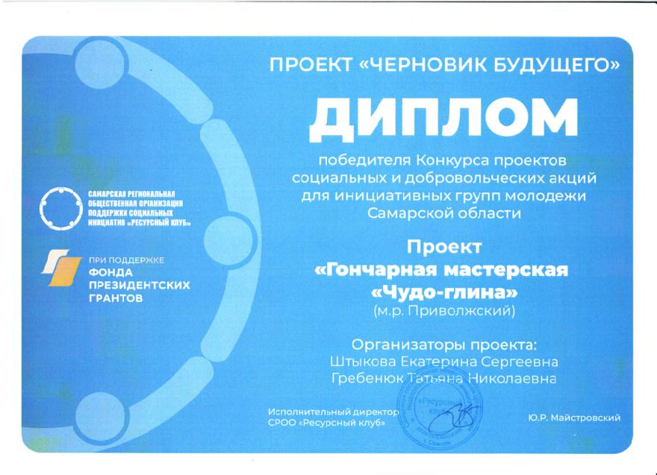

Slide 11
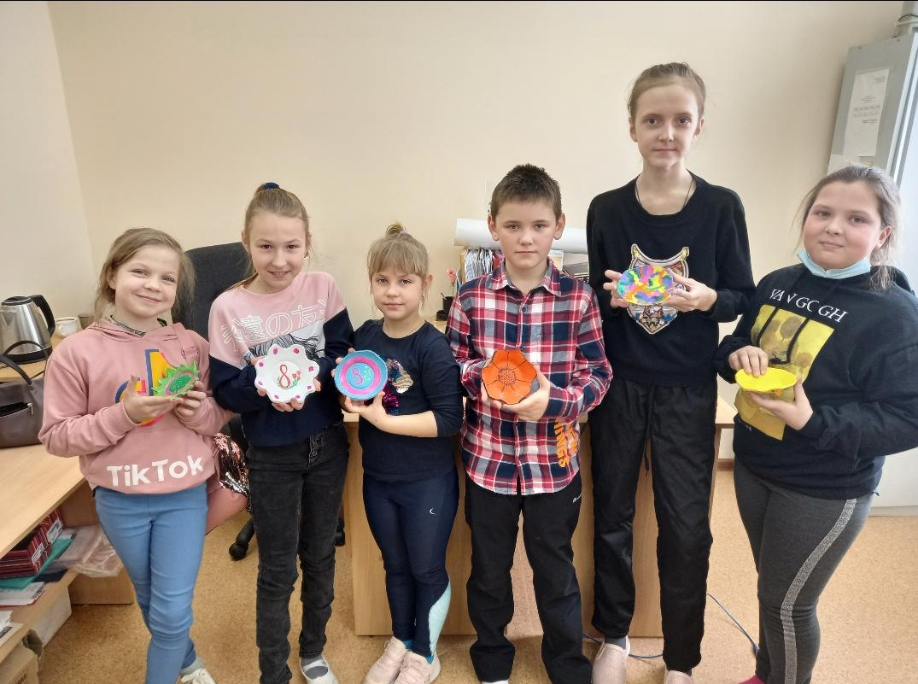
Приходите к нам на
« Чудо-глину», с нами интересно!

Slide 12
Спасибо за внимание!

